Slide 1
Разработка веб-приложения для авторов художественных произведений
StoryDB
Выполнил: Звхврин В.С.
Руководитель: Лемешкин А.В.
StoryDB · ВКР
1

Slide 2
Цель и задачи работы
Цель: разработать веб-приложение для авторов художественных произведений, позволяющее вести базу знаний проекта, анализировать связи и фиксировать хронологию событий.
• проанализировать предметную область
• сформировать требования
• спроектировать архитектуру и модель данных
• реализовать серверную и клиентскую части
• проверить основные функциональные сценарии
StoryDB · ВКР
3

Slide 3
Актуальность
• Материалы художественного проекта быстро становятся разрозненными
• Персонажи, места, организации, предметы и события связаны между собой
• Обычные документы и таблицы плохо показывают связи и изменения во времени
• Автору нужен единый инструмент для хранения, поиска и анализа сведений
StoryDB · ВКР
2

Slide 4
Основные требования
• создание и редактирование проектов
• карточки персонажей, предметов, мест и организаций
• пользовательские атрибуты и каталоги
• граф отношений и структуры проекта
• таймлайн событий и изменений состояния
• загрузка изображений и экспорт DOCX-досье
StoryDB · ВКР
4

Slide 5
Сравнение с аналогами
Система | Назначение | База мира | Связи | Таймлайн | Комментарий
World Anvil | worldbuilding | да | да | да | публикация и ведение мира
Campfire | среда автора | да | част. | да | готовые модули
Notebook.ai | база мира | да | част. | да | шаблоны сущностей
Kanka | мир и кампании | да | да | да | акцент на RPG
Plottr | план сюжета | част. | част. | да | сцены и линии сюжета
StoryDB · ВКР
5

Slide 6
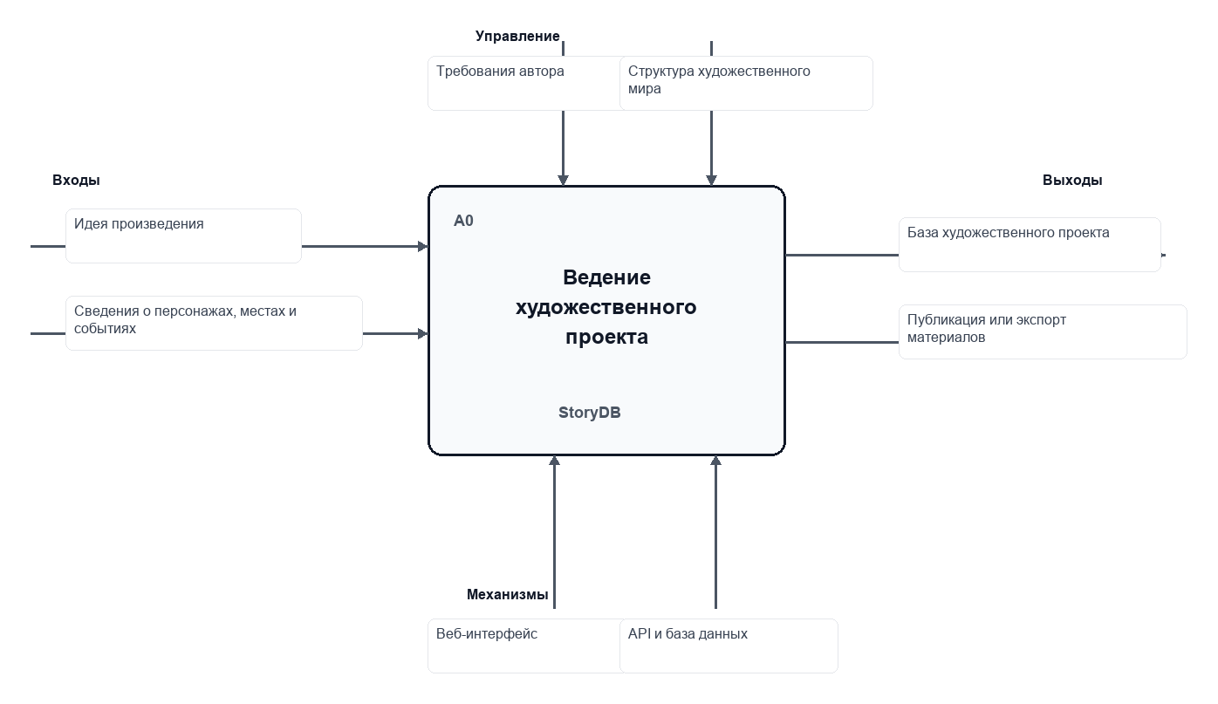
Контекстная диаграмма
StoryDB · ВКР
6

Slide 7
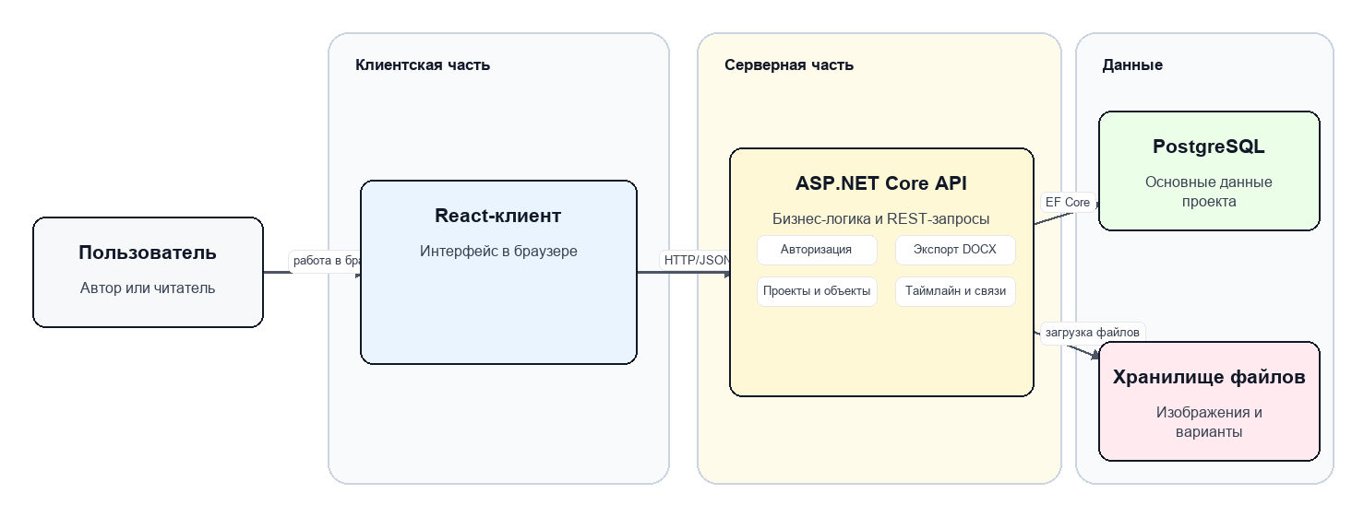
Архитектура приложения
• клиент: React + TypeScript
• сервер: ASP.NET Core Web API
• хранение: PostgreSQL и файловое хранилище
• развертывание: Docker Compose
StoryDB · ВКР
7

Slide 8
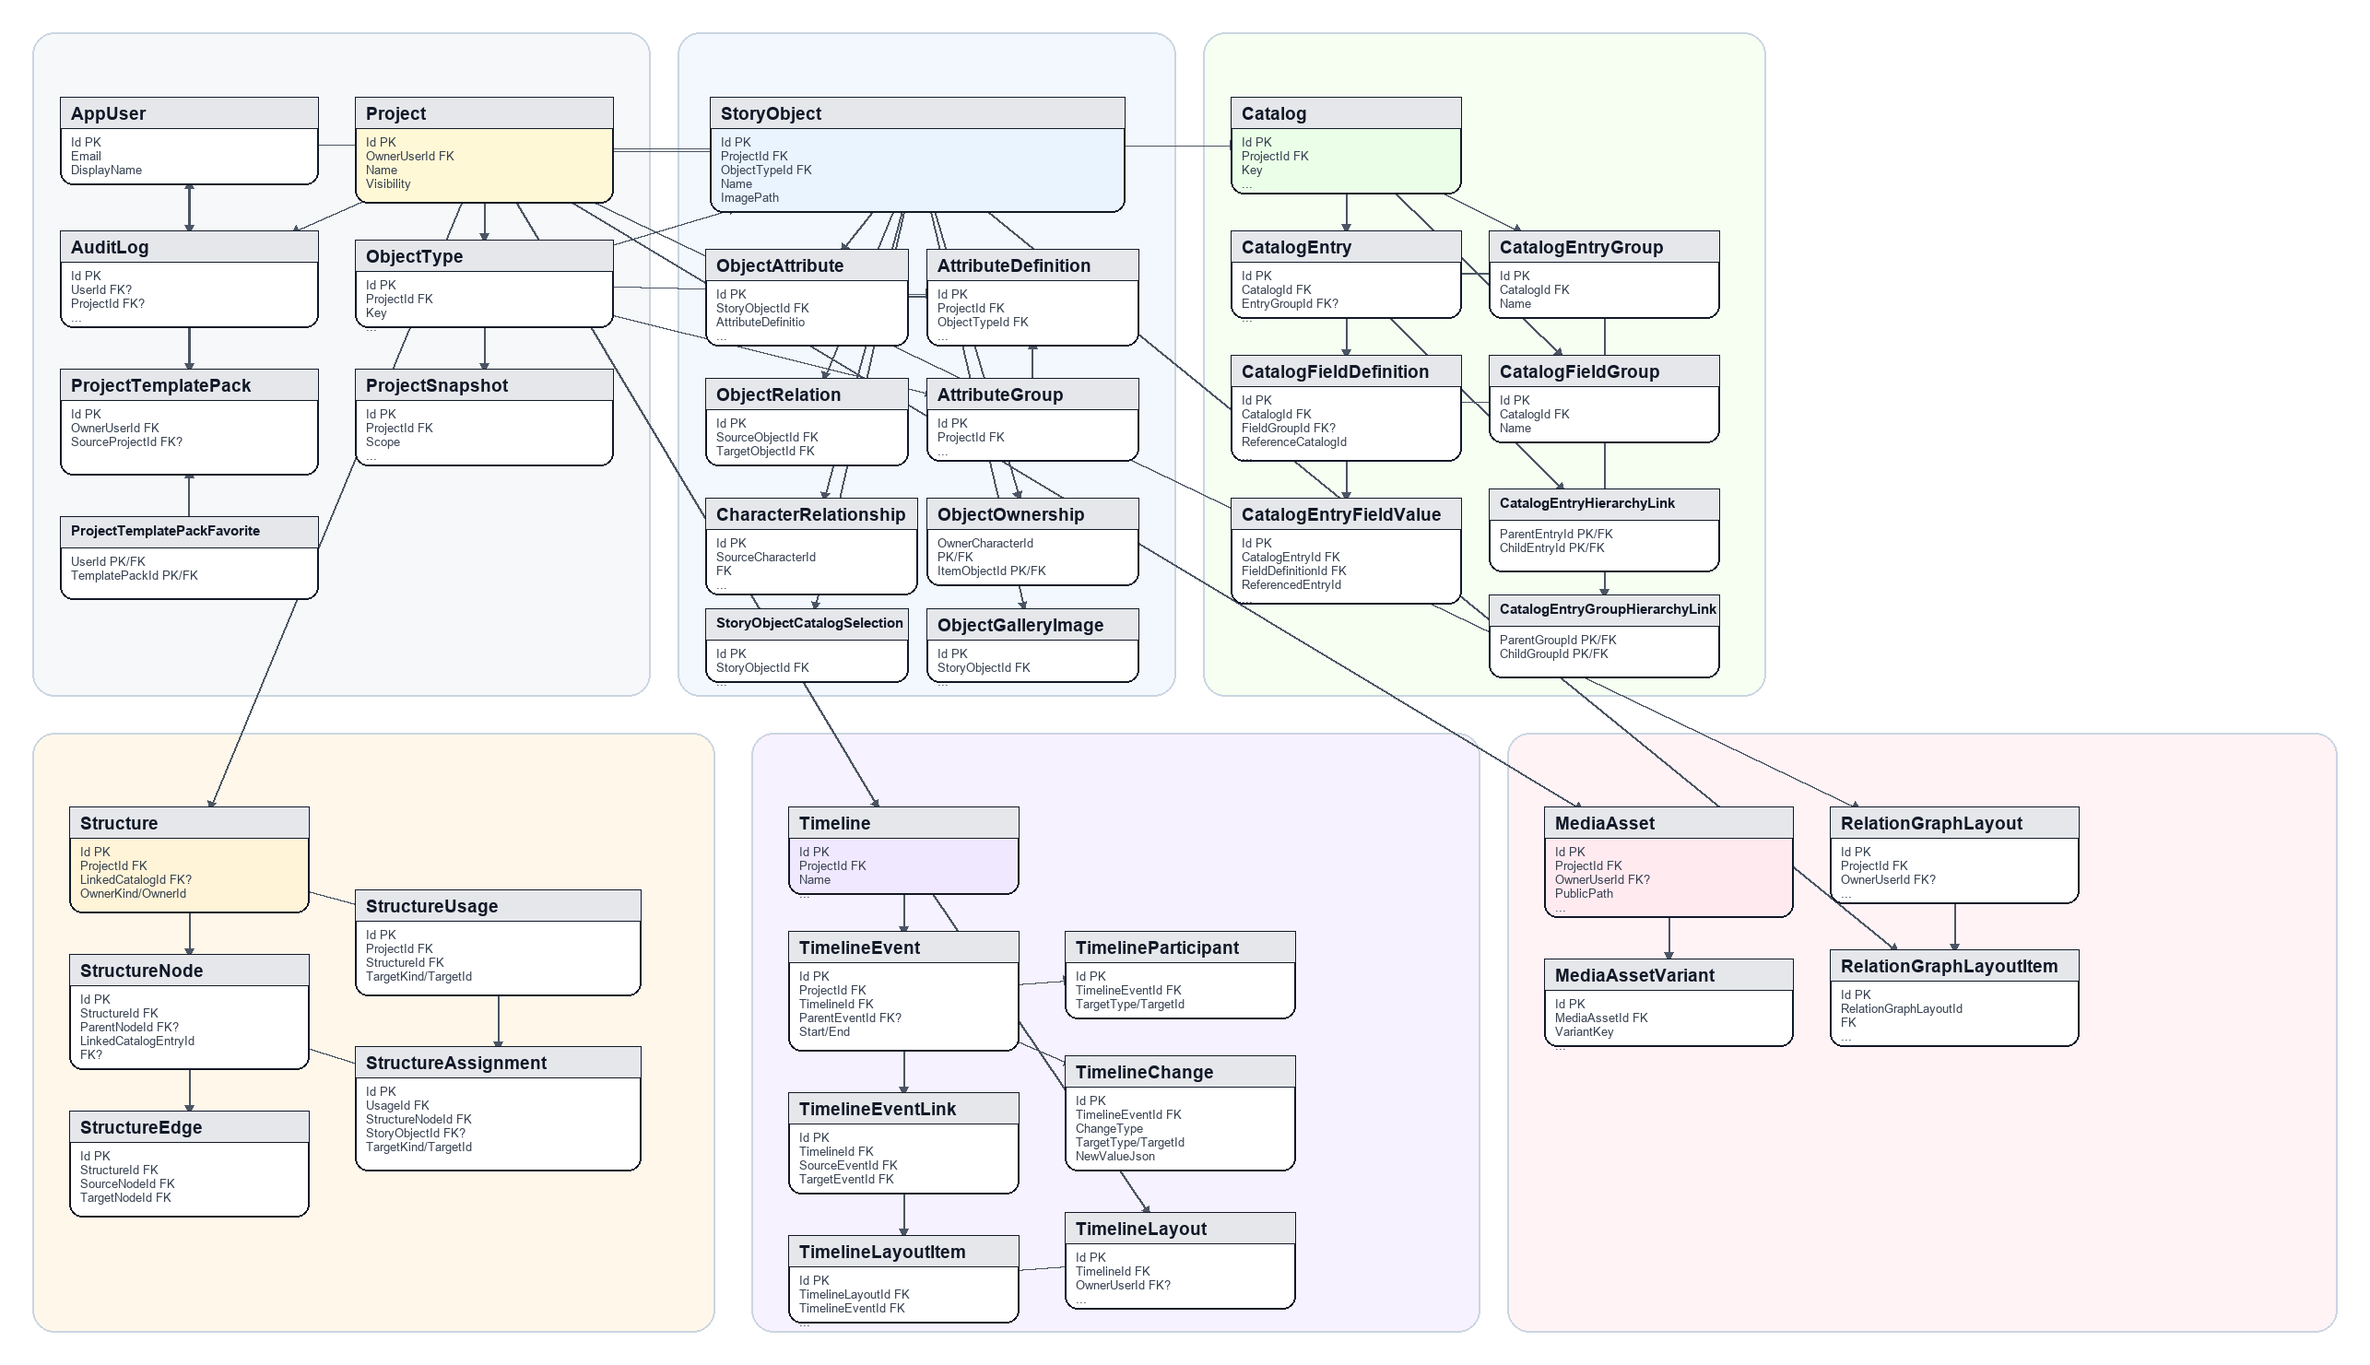
Модель данных
• центральная сущность: проект
• объекты мира связаны с каталогами, структурами и событиями
• медиафайлы и раскладки хранятся отдельно
StoryDB · ВКР
8

Slide 9
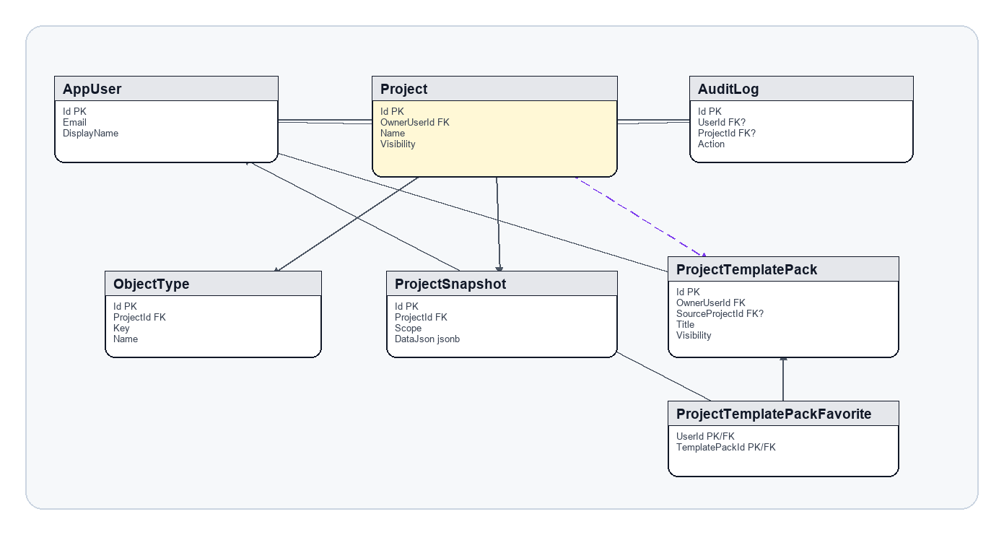
БД: пользователи и проекты
Пользователи, проекты, шаблоны, снимки и публикация проекта.
StoryDB · ВКР
9

Slide 10
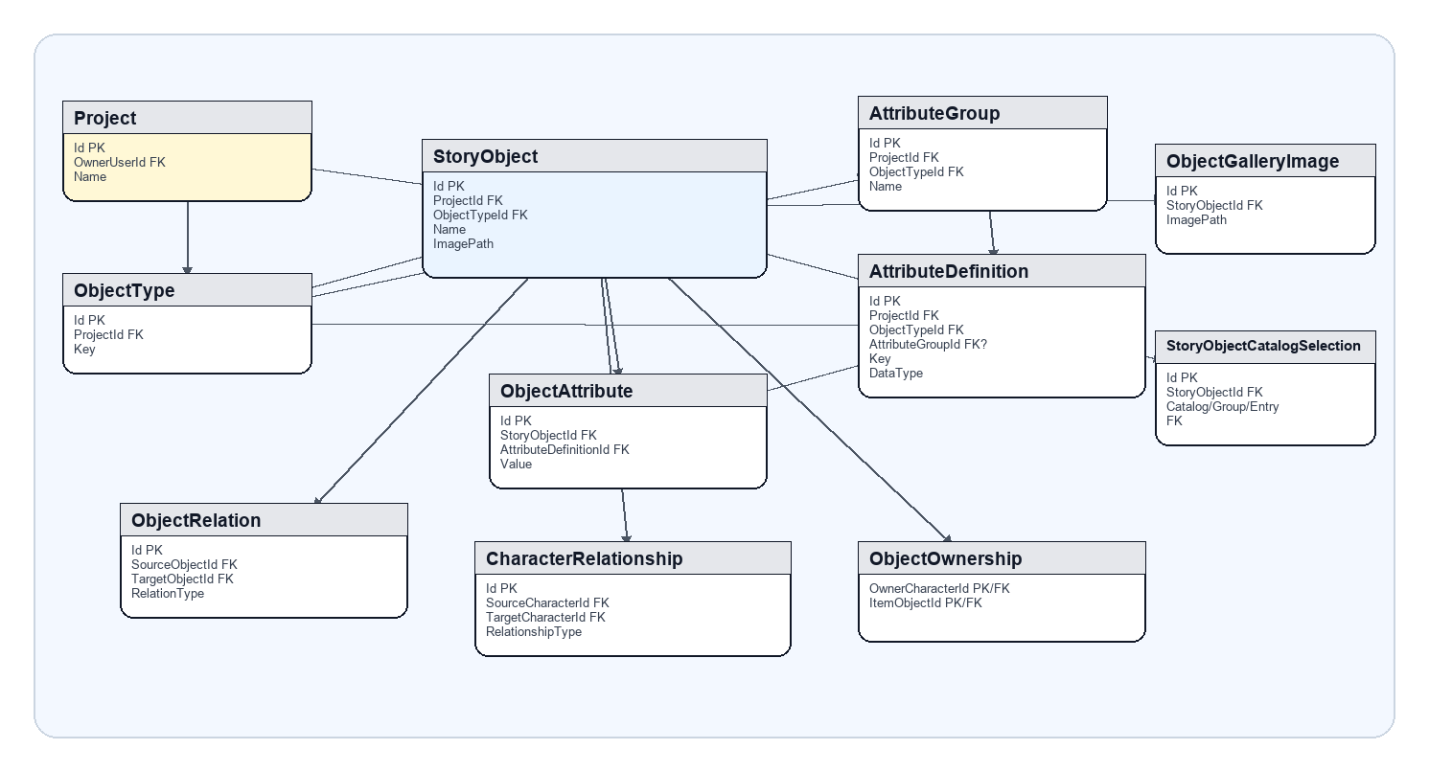
БД: объекты художественного мира
Карточки объектов, атрибуты, отношения, галереи и привязки к структурам.
StoryDB · ВКР
10

Slide 11
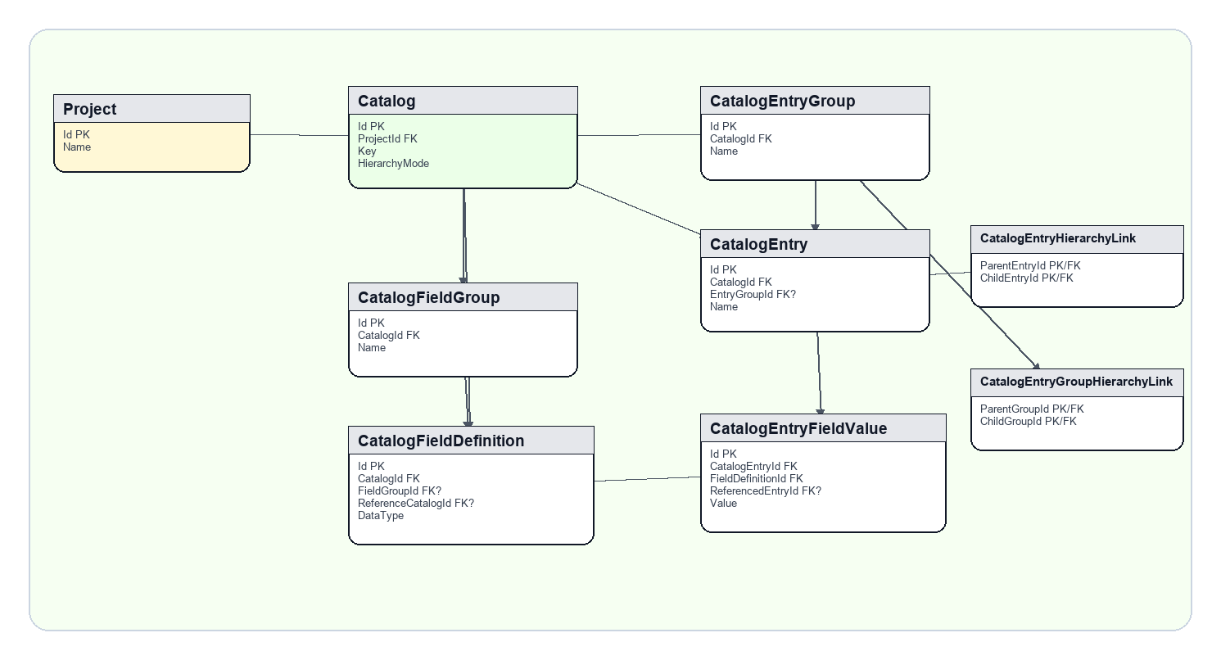
БД: каталоги и справочники
Настраиваемые каталоги, поля, группы, записи и связи между записями.
StoryDB · ВКР
11

Slide 12
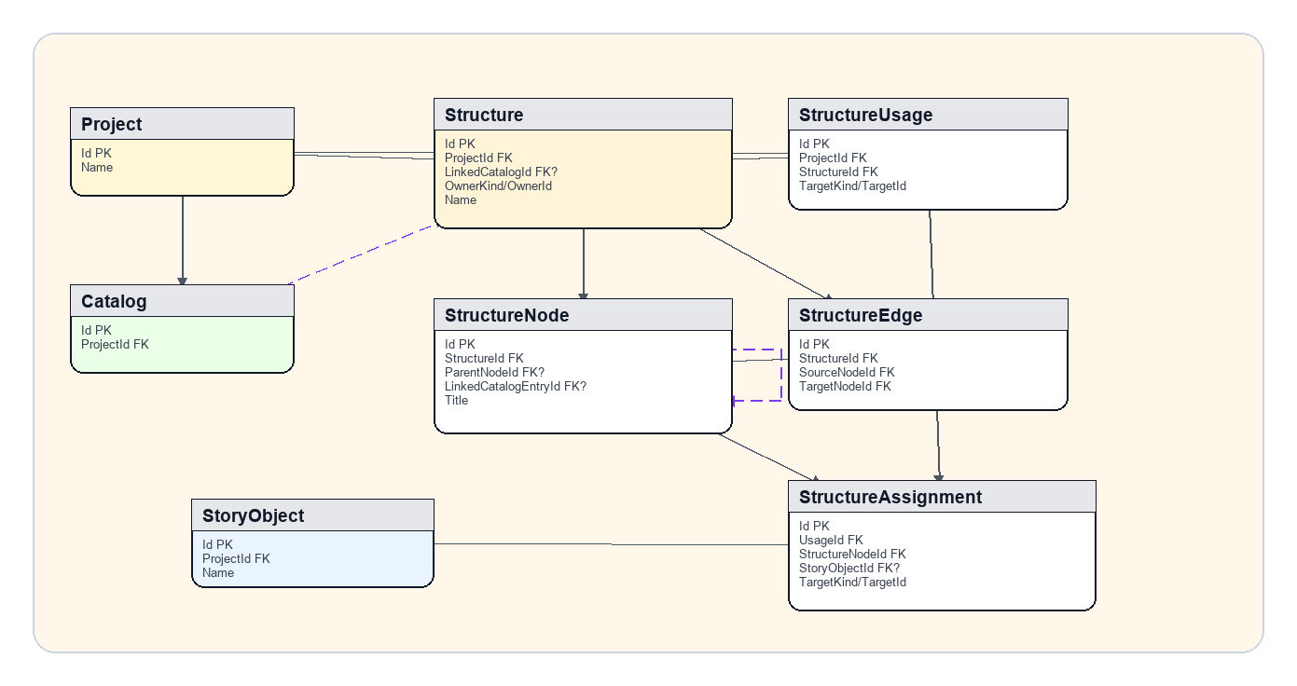
БД: структуры
Структуры проекта, узлы, ребра и назначения объектов.
StoryDB · ВКР
12

Slide 13
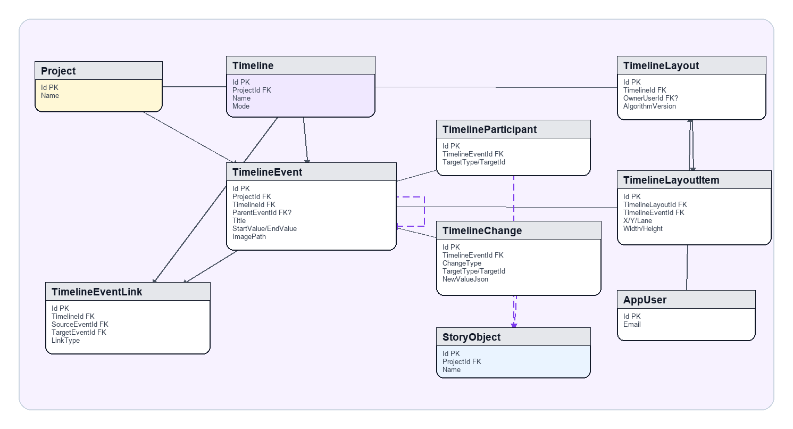
БД: таймлайн
События, связи событий, изменения состояния и раскладка временной линии.
StoryDB · ВКР
13

Slide 14
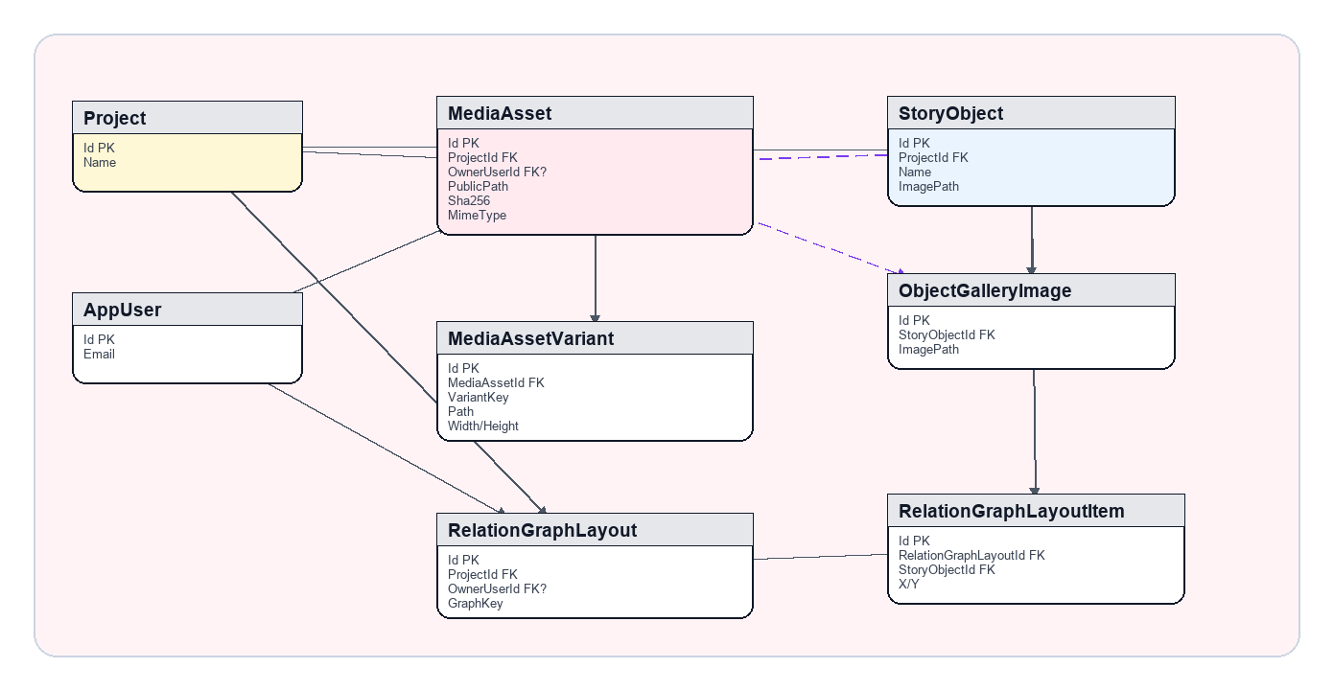
БД: медиа и раскладки
Медиафайлы, варианты изображений и пользовательские раскладки графа и таймлайна.
StoryDB · ВКР
14

Slide 15
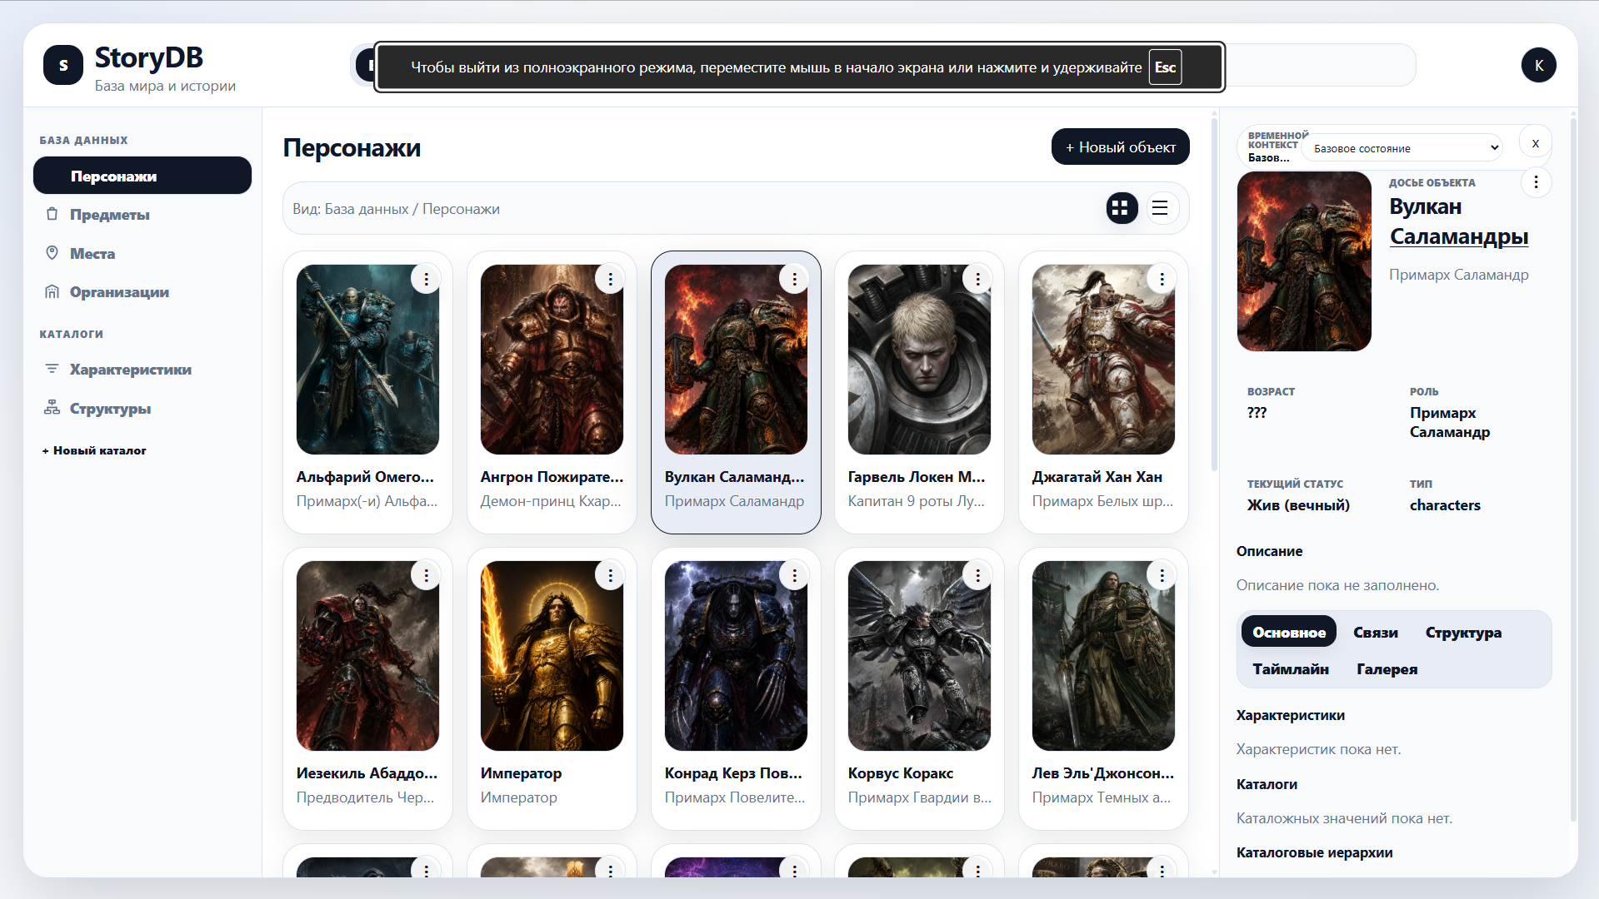
Рабочая область
• слева расположена навигация по типам данных
• в центре показан список объектов
• справа открывается карточка выбранного элемента
StoryDB · ВКР
15

Slide 16
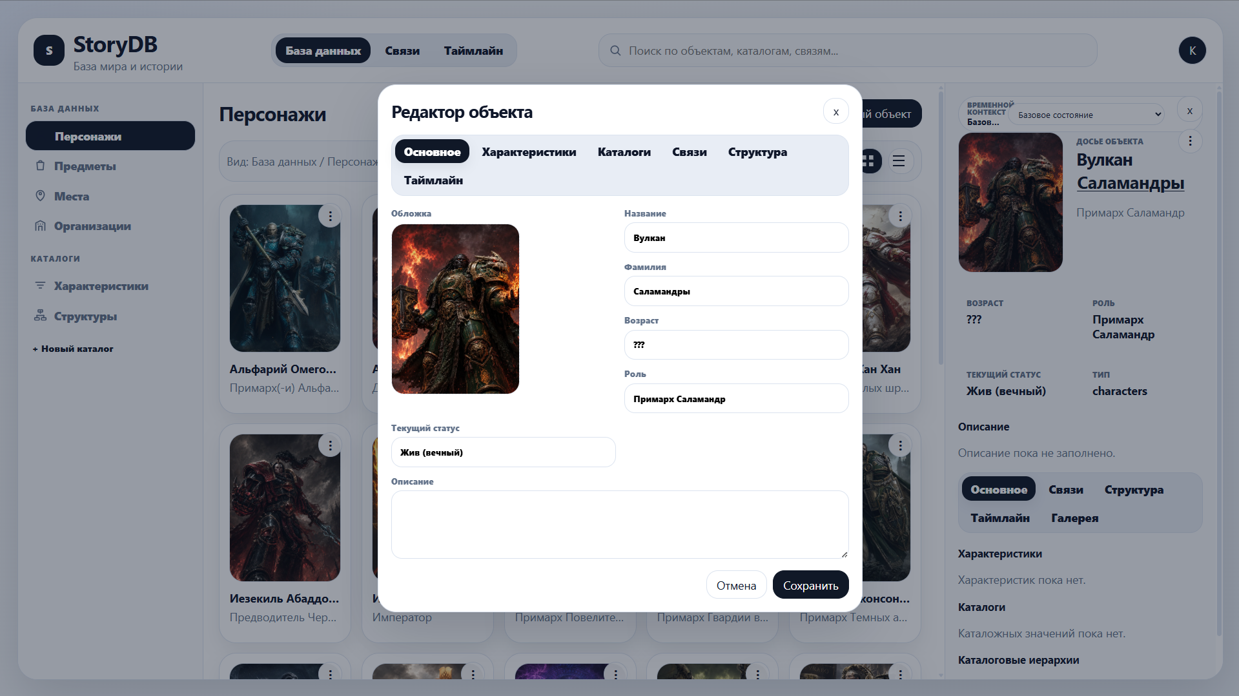
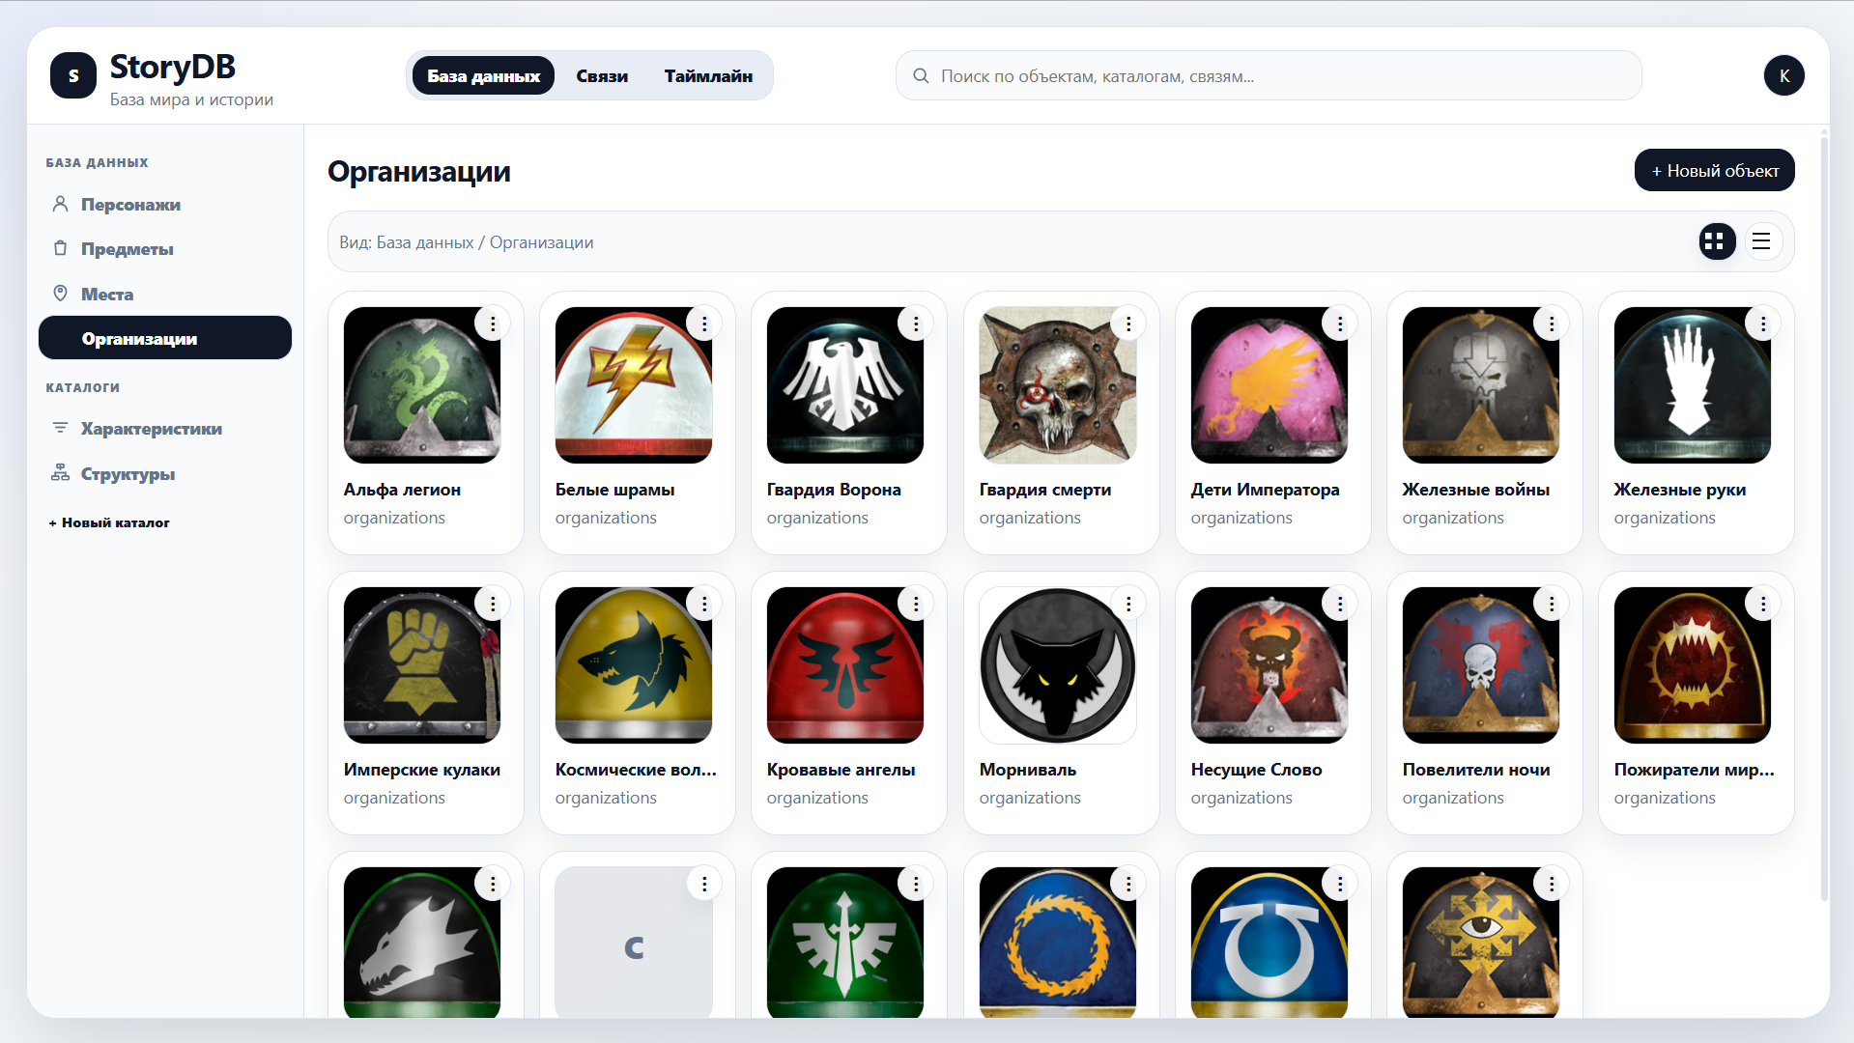
Редактирование объектов и каталогов
Карточка объекта содержит основные сведения, характеристики, связи, каталоги и структуры.
StoryDB · ВКР
16

Slide 17
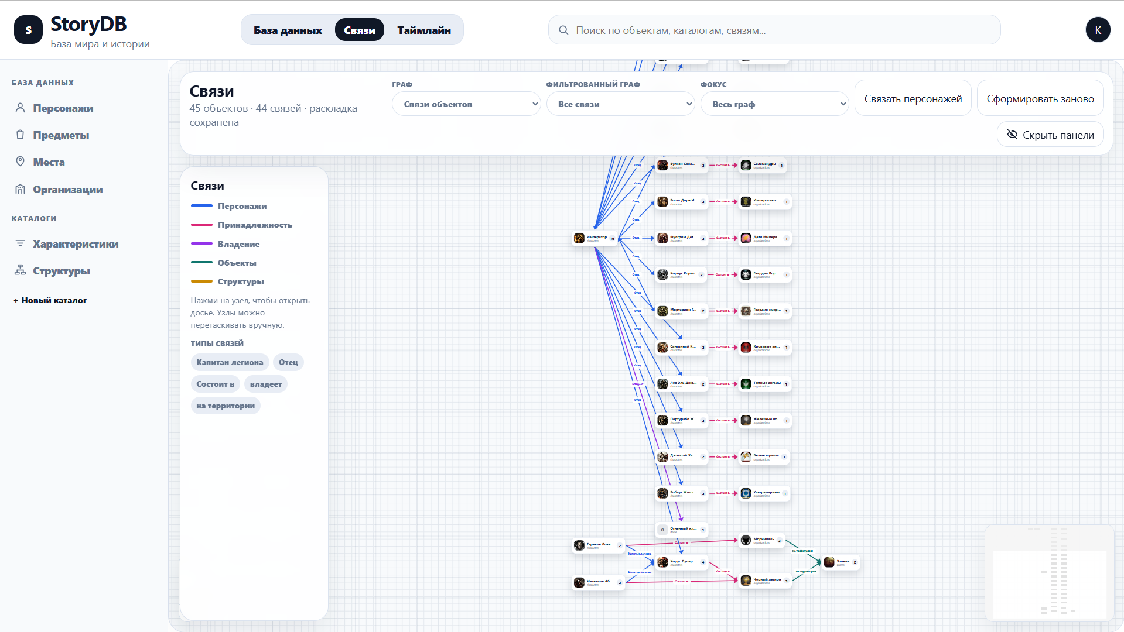
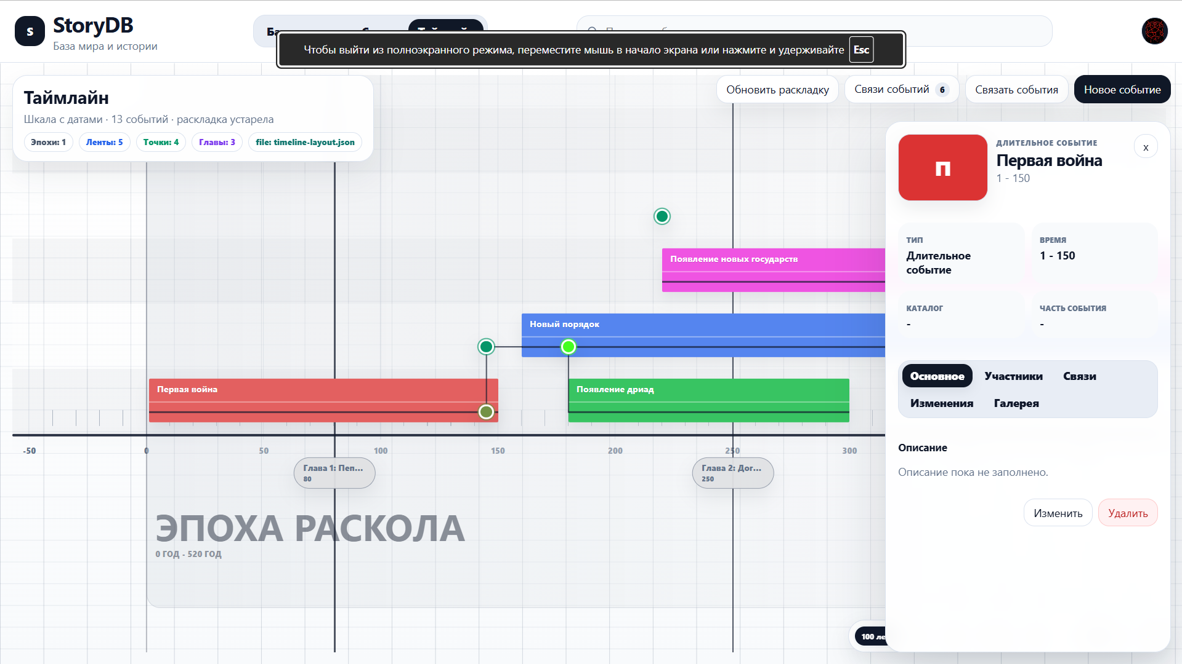
Связи и временная линия
Граф показывает отношения между объектами, а таймлайн фиксирует события и изменения состояния.
StoryDB · ВКР
17

Slide 18
Технологии реализации
• ASP.NET Core, C#, Entity Framework Core
• PostgreSQL, миграции, JSONB для снимков проекта
• React, TypeScript, Vite
• React Flow, D3, ELK для визуализаций
• OpenXML SDK для экспорта DOCX
• Docker Compose для развертывания
StoryDB · ВКР
18

Slide 19
Тестирование
• unit-тесты сервисов, валидаторов и вспомогательных функций
• интеграционные тесты API и работы с базой данных
• тесты клиентских функций и маршрутизации
• E2E smoke-проверки основных экранов
• проверка сценариев: проект, объект, каталог, структура, таймлайн, экспорт
StoryDB · ВКР
19

Slide 20
Результат работы
• разработано веб-приложение StoryDB
• реализованы база объектов, каталоги, структуры, граф связей и таймлайн
• поддержаны загрузка изображений, снимки проекта и экспорт DOCX
• подготовлено контейнерное развертывание и эксплуатационные эндпоинты
• цель выпускной квалификационной работы достигнута
StoryDB · ВКР
20

